Slide 1
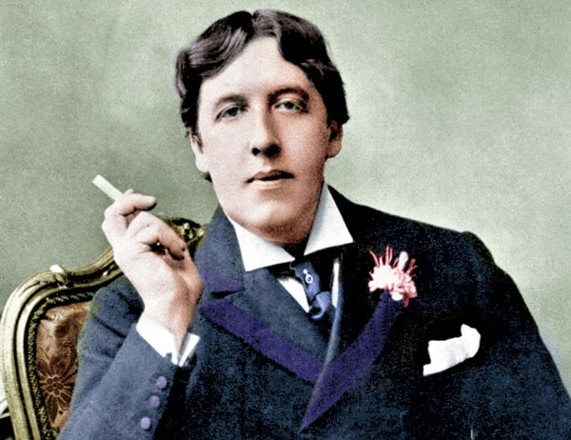
Оскар Уайльд
творчий шлях

Slide 2

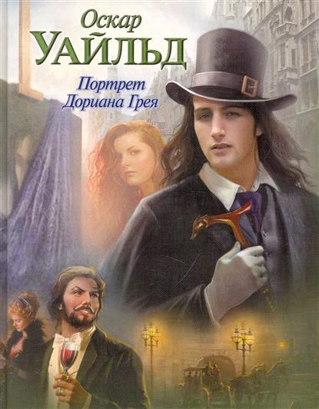
Перший поетичний збірник О.Уайльда «Вірші» - 1881 рік.
Після одруження із Констанс Ллойд в 1884, у світ виходить ряд збірників оповідань для дітей, споконвічно написаних для його синів.
Новела «Злочин лорда Артура Севіла» була видана незадовго до першого і єдиного роману Уайльда «Портрет Доріана Грея» (1891).
Успіх і визнання цих творів призвели до написання його найкращої п'єси «Як важливо бути поважним. Легковажна комедія для серйозних людей».

Slide 3
Погляди на творчість

Slide 4
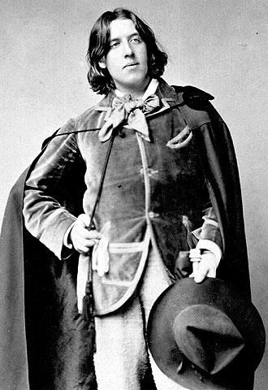
Погляди майбутнього письменника формувалися у батьківському домі: тут же влаштовувалися поетичні вечори, дім відвідували цікаві, творчо обдаровані люди. У шкільні роки читав в оригіналі трагедії Есхіла і з дитинства привчався існувати у світі поетичних образів, поваги до краси, створеної людиною.

Slide 5


Казки Уайльда вийшли в складi двох збiрникiв: «Щасливий Принц» (1888) i “Гранатовий будиночок» (1891)
І по буквi, i за духом вони помiтно вiдрiзнялися
вiд народноï казки.

Slide 6


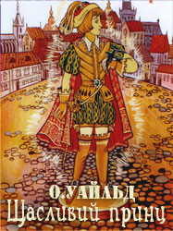
Серед казок Уайльда загальною темою — темою вiрностi дружбi й любовi — об'єднанi кiлька кращих його здобуткiв: «Щасливий Принц», «Соловей i троянда» i “День народження iнфанти».

Slide 7

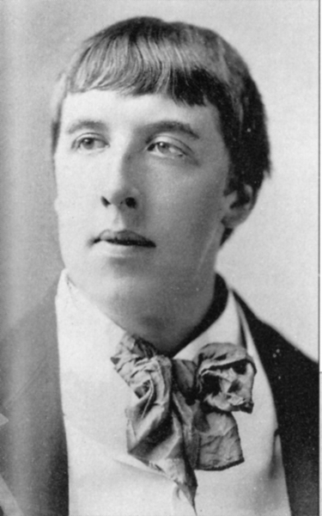
Віддаючи належне творчим пошукам, Уайльд ішов власним шляхом, засвоївши з ренесансної естетики положення про те, що мудрість досягається лише через досвід.
Шлях цей був і складним, і небезпечним: досягав успіху, і робив помилки. Напередодні 1882 p., маючи лише першу книжку, але вже знаменитий незвичністю своїх суджень та неординарною поведінкою, О.Уайльд вирушив на «завоювання» Америки. Там читає лекції з естетики, пропагує «нове відродження» в англійській літературі.

Slide 8
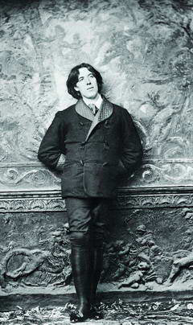
У всіх своїх літературних творах широко використовував парадокс, який був, і літературним прийомом, і способом мислення. Письменнику була близька теза його літературних попередників, діячів доби Відродження, які гостро поставили проблему про співвідношення правди й красномовства, усвідомивши, що гра словом може бути небезпечна, вона може віддаляти від істини, а не вести до неї.

Slide 9
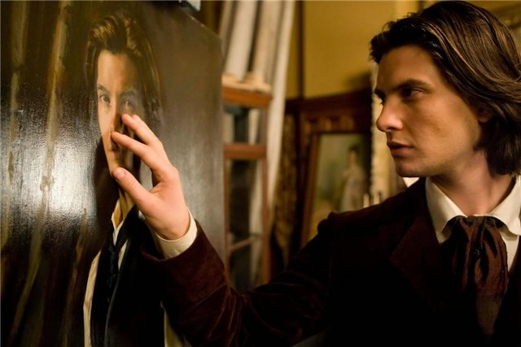

«Портрет Доріана Грея» — єдиний роман Оскара Уайльда, найвідоміший та найпопулярніший його твір. Вперше виданий 20 червня 1890 року. Друга редакція, у якій автор дописав нові розділи, вийшла у квітні 1891 року. Цей роман був написаний всього лише за три тижні.
Роман екранізувався більше 25 разів, остання екранізація вийшла в прокат 09.09.09

Slide 10

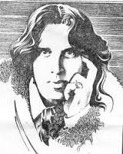
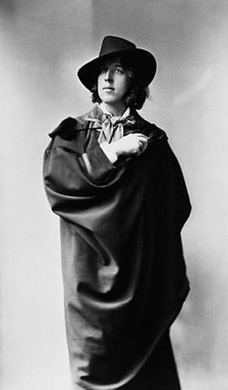
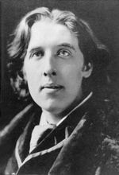
Того, що потрібно знати, не навчить ніхто.
Бути греком – означає не мати одягу, бути людиною Середньовіччя – не мати тіла, бути сучасною людиною – означає не мати душі.
О.Уайльд

